Slide 1


Hệ thống phát hiện xâm nhập (IDS)
Nghiên cứu về Intrusion Detection System - Công cụ bảo vệ an toàn mạng trong kỷ nguyên số
Thành viên nhóm: Nguyễn Minh Quân - 0242267
Nguyễn Quang Vinh - 0319967
Lâm Huy Hoàng - 81665
Giáo viên hướng dẫn: Th.S Nguyễn Việt Nhật
Notes:
null

Slide 2


Tình hình an toàn bảo mật hiện nay
Thông tin - Tài sản vô giá
Mối đe dọa gia tăng
Mỗi lỗ hổng bảo mật, rò rỉ dữ liệu hay tấn công mạng gây thiệt hại kinh tế và làm suy giảm niềm tin.
Dữ liệu được tạo ra và trao đổi với tốc độ chưa từng có, mang lại cơ hội nhưng cũng tiềm ẩn nguy cơ lớn.
Giải pháp IDS
Hệ thống phát hiện xâm nhập đóng vai trò "lá chắn cảnh báo sớm" để nhận diện nguy cơ tiềm ẩn.
Notes:
null

Slide 3
Mục tiêu và phạm vi nghiên cứu
Mục tiêu đề tài
Phạm vi nghiên cứu
Tìm hiểu tổng quan về IDS và vai trò trong bảo mật mạng
Nghiên cứu khái niệm, nguyên lý và phân loại IDS
Phân tích công cụ mã nguồn mở: Snort, Zeek, Suricata
Phân loại IDS theo phương pháp phát hiện và triển khai
Demo trên môi trường lab để minh họa khả năng phát hiện
Phân tích, so sánh Snort, Zeek, Suricata
Thực hành cài đặt và demo IDS
Tập trung ứng dụng và so sánh, không phát triển thuật toán mới
Đánh giá hiệu quả và đề xuất phát triển
Notes:
null

Slide 4

Khái niệm và phân loại IDS
IDS là gì?
Hệ thống giám sát hoạt động mạng hoặc máy tính để phát hiện hành vi bất thường, truy cập trái phép, hoặc tấn công mạng.
Signature-based IDS
Phát hiện dựa trên chữ ký xác nhận của kẻ xâm nhập, sử dụng tập hợp signatures và luật định trước.
Anomaly-based IDS
Dựa vào header của gói khả nghi, phát hiện hành vi bất thường so với mô hình chuẩn.
Notes:
null

Slide 5



Các hình thức triển khai IDS
Network-based IDS (NIDS)
Host-based IDS (HIDS)
Distributed IDS (DIDS)
Giám sát lưu lượng mạng trong phân đoạn nhất định. Đặt tại biên mạng, DMZ, server farm. Có thể triển khai thụ động hoặc inline.
Triển khai trực tiếp trên từng máy chủ dưới dạng phần mềm. Giám sát tiến trình, file, log hệ thống và tính toàn vẹn dữ liệu.
Kết hợp nhiều sensor NIDS và HIDS, gửi dữ liệu về hệ thống trung tâm để phân tích tương quan và cảnh báo tổng hợp.
Notes:
null

Slide 6
So sánh NIDS và HIDS
Tiêu chí
NIDS
HIDS
Phạm vi giám sát
Toàn bộ lưu lượng mạng trong segment
Hoạt động trên từng host riêng lẻ
Triển khai
Dễ hơn, chỉ cần đặt sensor ở điểm mạng
Cài agent trên từng host, phức tạp hơn
Chi phí
Thấp với phần mềm, cao với thiết bị
Tăng theo số lượng host
Phát hiện
Phân tích gói tin, header, hành vi lưu lượng
Log, integrity file, hành vi tiến trình
Thời gian phản hồi
Gần như thời gian thực
Có độ trễ do phụ thuộc log
Notes:
null

Slide 7




Nguyên lý hoạt động của IDS
Thu thập dữ liệu
Phân tích dữ liệu
Bắt gói tin mạng, phân tích log hệ thống, giám sát lời gọi hệ thống và theo dõi file.
Tiền xử lý, phân tích gói tin, chuẩn hóa dữ liệu và so sánh với cơ sở tri thức.
Phát hiện và cảnh báo
Lưu trữ và báo cáo
So sánh với signature hoặc kiểm tra bất thường, gửi thông báo đến quản trị viên.
Ghi log chi tiết và tạo báo cáo để phục vụ phân tích và điều tra sau này.
Notes:
null

Slide 8




So sánh các công cụ IDS phổ biến
Snort
Zeek (Bro)
Ưu điểm: Rule đa dạng, cộng đồng lớn, dễ cài đặt
Ưu điểm: Phân tích hành vi chi tiết, scripting mạnh, log phong phú
Nhược điểm: Khó phát hiện tấn công mới, hiệu năng giới hạn
Nhược điểm: Khó cấu hình, không phổ biến
Phù hợp: Môi trường nhỏ, học tập
Phù hợp: Nghiên cứu, forensic
Suricata
Ưu điểm: Hiệu năng cao, đa luồng, hỗ trợ rule Snort
Nhược điểm: Ngốn tài nguyên, rule chưa phong phú
Phù hợp: Doanh nghiệp lớn
Notes:
null

Slide 9

Kết quả demo và thực nghiệm
Demo Snort
Demo Zeek
Thành công cài đặt trên Ubuntu, cấu hình rule phát hiện ICMP Ping. Tắt offloading card mạng, thiết lập $HOME_NET và ghi log cảnh báo hiệu quả.
Cài đặt từ mã nguồn do Ubuntu 24.04 không hỗ trợ sẵn. Giám sát lưu lượng mạng và ghi log conn.log cho ICMPv6, minh họa khả năng phân tích hành vi.
Phát hiện nhanh dựa trên signature
Log chi tiết về kết nối mạng
Rule: alert icmp any any -> $HOME_NET any
Phân tích cả IPv4 và IPv6
Log chi tiết các gói tin ICMP
Hỗ trợ forensic tốt
Notes:
null

Slide 10
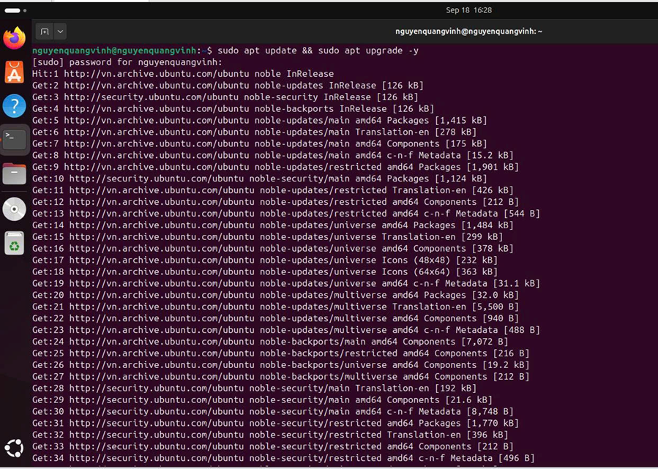
Demo Snort
Notes:
null

Slide 11
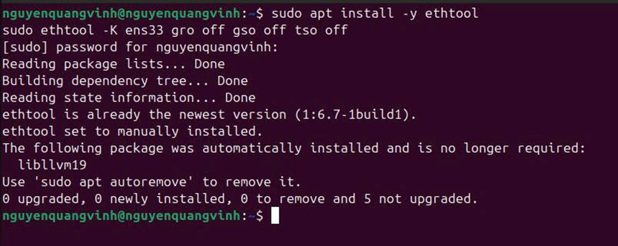
Demo Snort
Notes:
null

Slide 12
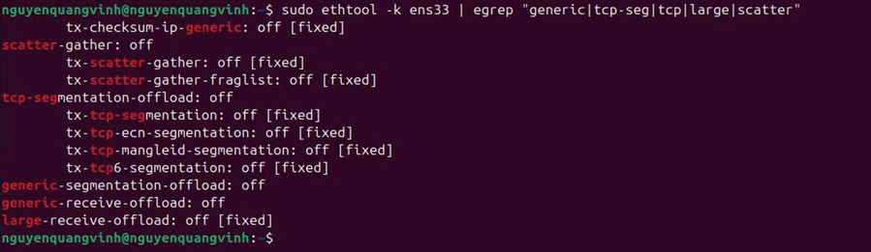
Demo Snort
Notes:
null

Slide 13
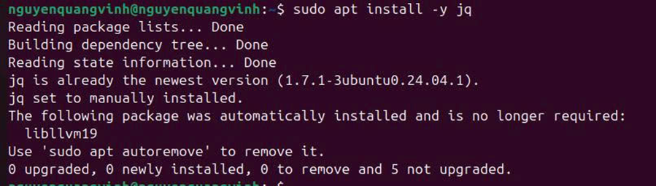
Demo Snort
Notes:
null

Slide 14
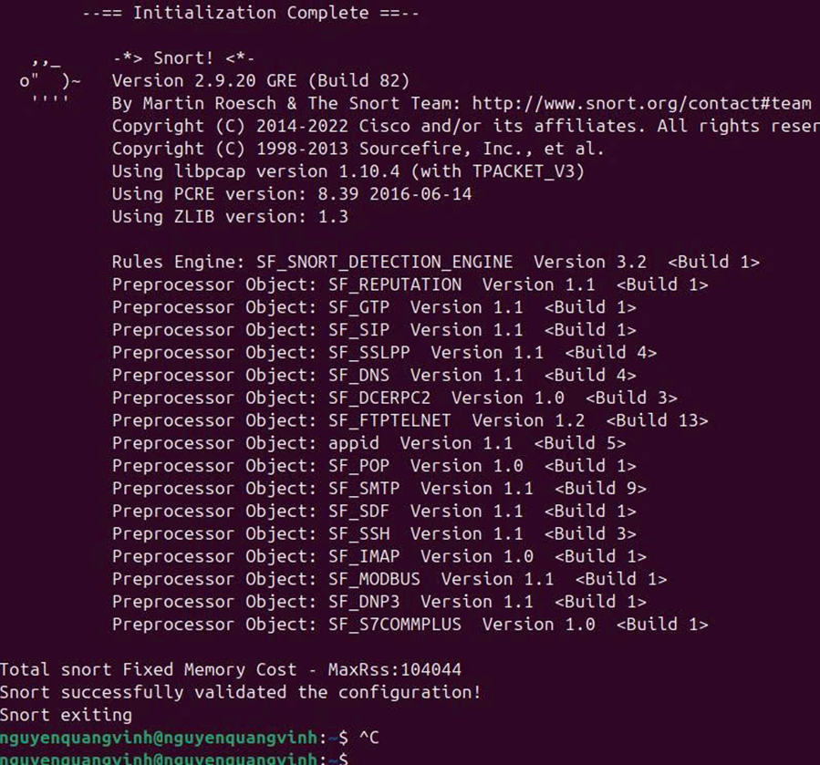
Demo Snort
Notes:
null

Slide 15
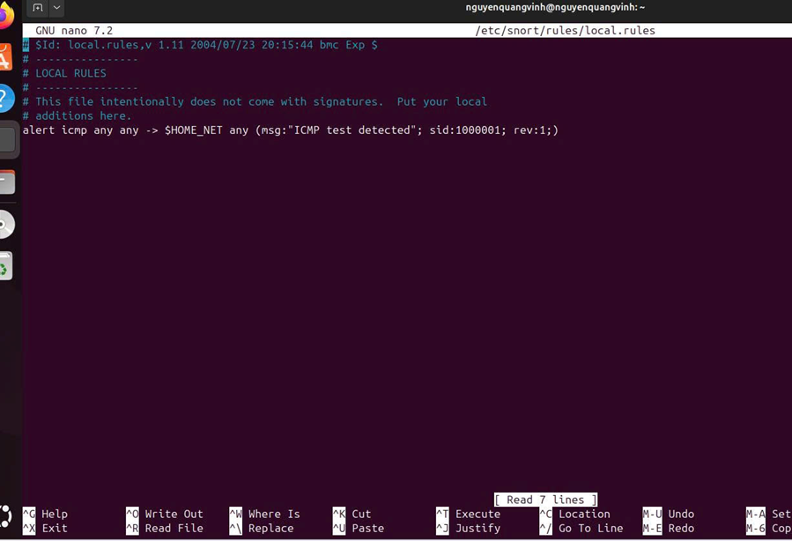
Demo Snort
Notes:
null

Slide 16
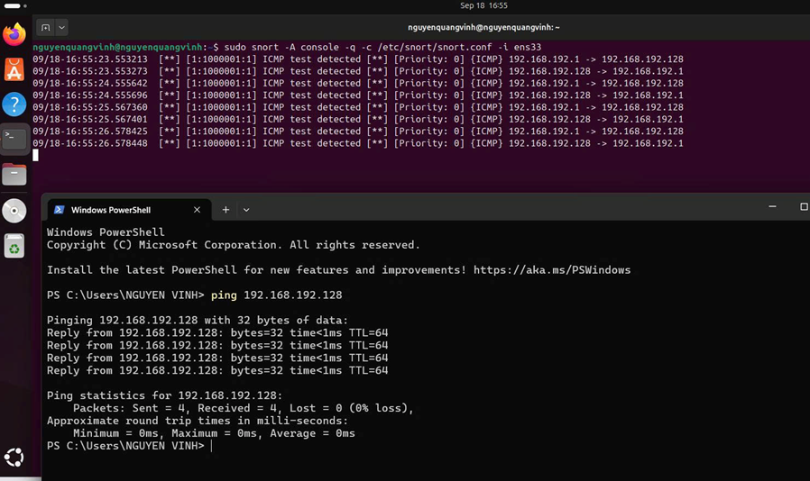
Demo Snort
Notes:
null

Slide 17
Demo Zeek
Notes:
null

Slide 18
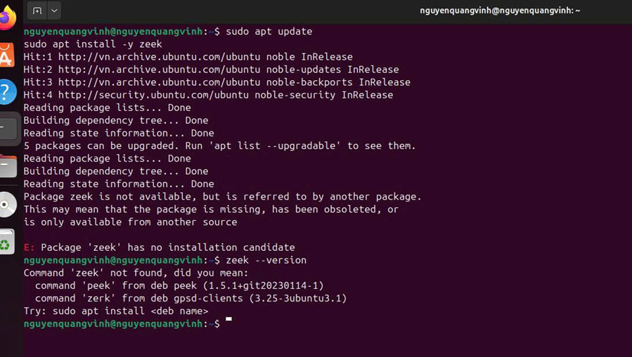
Demo Zeek
Notes:
null

Slide 19
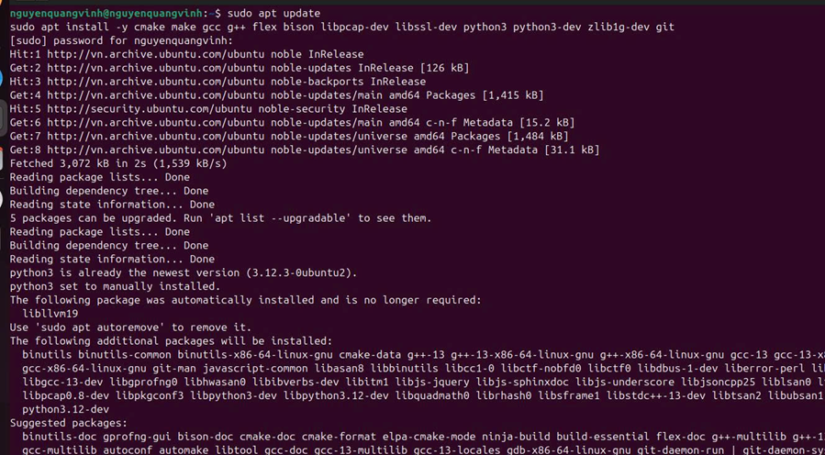
Demo Zeek
Notes:
null

Slide 20
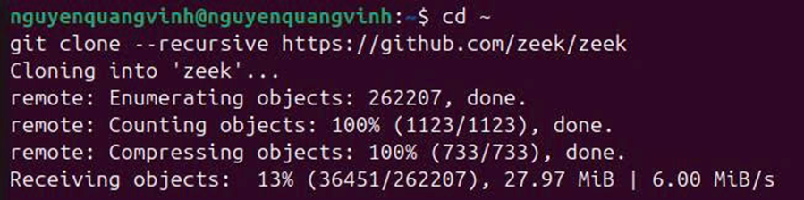
Demo Zeek
Notes:
null

Slide 21
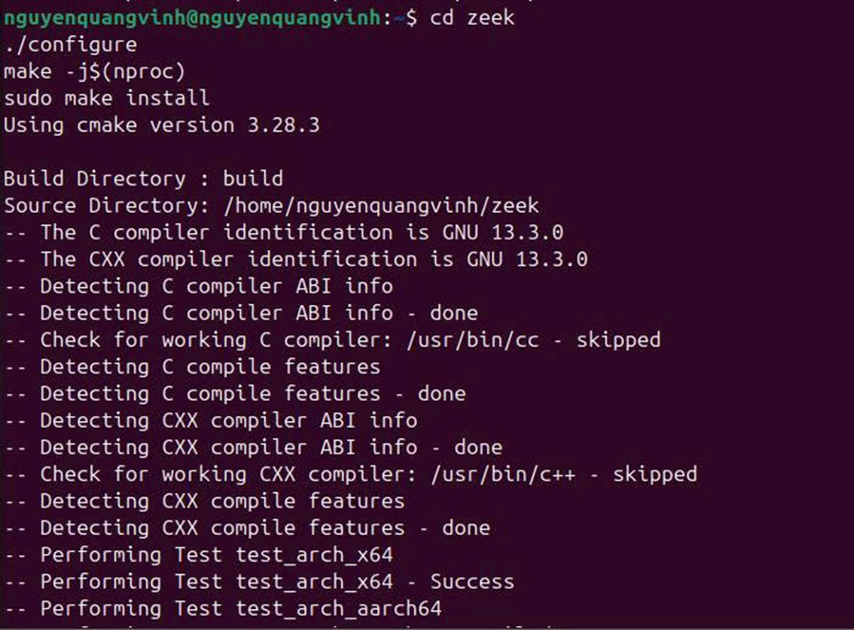
Demo Zeek
Notes:
null

Slide 22
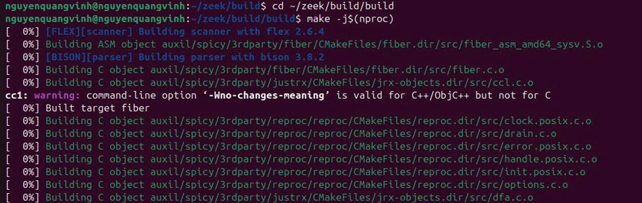
Demo Zeek
Notes:
null

Slide 23

Demo Zeek
Notes:
null

Slide 24
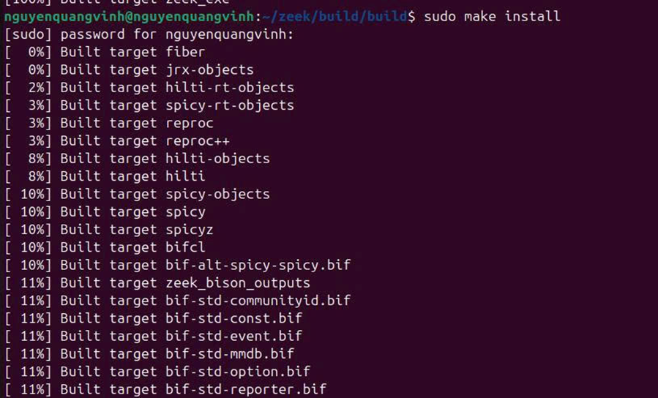
Demo Zeek
Notes:
null

Slide 25
Demo Zeek
Notes:
null

Slide 26
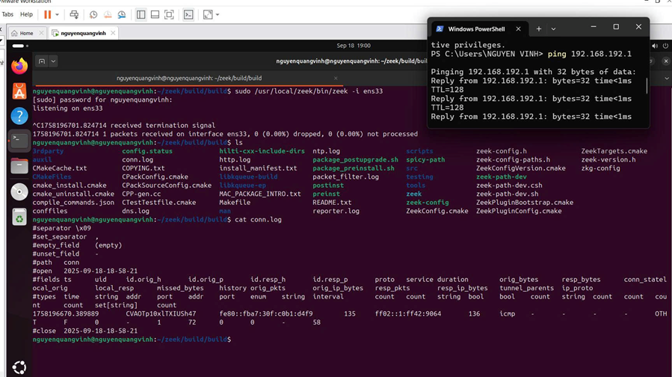
Demo Zeek
Notes:
null

Slide 27

Kết luận và hướng phát triển
01
02
Kết luận chính
Đề xuất ứng dụng
IDS là thành phần không thể thiếu trong bảo mật mạng. Mỗi công cụ có ưu nhược điểm riêng, phù hợp với môi trường khác nhau.
Snort cho hệ thống nhỏ, Zeek cho nghiên cứu forensic, Suricata cho doanh nghiệp lớn. Kết hợp nhiều công cụ để tối ưu hiệu quả.
03
Hướng phát triển
Tích hợp AI/ML, nâng cao khả năng phát hiện zero-day, tối ưu hiệu suất và mở rộng nghiên cứu DIDS cho môi trường đám mây.
Notes:
null

